Slide 1
MODESEC · FASE II
Diseño Multimedial
STIRE · Sistema Tutor Inteligente para la Resolución de Ejercicios
Fundamentos de Algoritmia · 3.er semestre, Licenciatura en Informática
DDSE3 2026-2 · Universidad de Córdoba · Docente: Dr. Raúl Emiro Toscano Miranda
Norma aplicada: DDS3-01.pdf §3 · Libro MODESEC (Caro, Toscano, Hernández y David, 2012)
Notes:
Cierre de la Fase II de MODESEC: explica el modelo, muestra lo producido y declara lo que falta.

Slide 2
¿Qué es MODESEC?
Modelo para el Desarrollo de Software Educativo basado en Competencias · versión formal MODESEC-ISO/IEC 12207
Es un modelo de desarrollo de software educativo en el que la decisión pedagógica manda sobre la decisión técnica.
1
El problema que resuelve
Los modelos clásicos (cascada, espiral, RUP) construyen sistemas correctos, pero no tienen ningún apartado que responda qué debe aprender el estudiante ni cómo se sabe que lo aprendió.
2
Su respuesta
El sistema de competencias es el eje integrador: contenidos, ventanas, base de datos y código deben poder trazarse hasta una competencia declarada.
3
Su consecuencia práctica
Si un botón no sirve a una competencia, ese botón sobra. No se codifica una pantalla que no esté justificada pedagógicamente.
Formulado por Manuel Caro, Raúl Toscano, Filadelfia Hernández y María David — Universidad de Córdoba (2009 / 2012).

Slide 3
Las cinco fases del modelo
Cada fase está mapeada contra un proceso de la norma ISO/IEC 12207
I
Diseño educativo
¿Qué problema educativo resolvemos y con qué competencias?
Formatos 1–9
II
Diseño multimedial
¿Cómo se ve, se navega y se comunica en pantalla?
AQUÍ ESTAMOS
Formatos 10–14
III
Diseño computacional
¿Qué requisitos, clases, datos y diagramas lo sostienen?
Formatos 15–17
IV
Producción
¿Cómo se construye, se prueba con expertos y se documenta?
Juicio de expertos
V
Aplicación
¿Cómo se usa con estudiantes, se valida y se mantiene?
Verificación y validación
El orden no es negociable: la Fase I alimenta a la II, y la II alimenta a la III.

Slide 4
Qué exige la Fase II — la lista completa
Esto es lo que debe existir para que la fase se considere cumplida
§ | Pieza | Formato | Qué debe contener
3.1 | Diagrama de contenidos | Gráfico 1 | Mentefacto, mapa conceptual o mapa mental
3.2 | Guión didáctico | Formato 10 | Título, sinopsis, finalidad, objetivos, valores y población
3.2 | Guión técnico | Formato 11 | Texto, imagen y sonido: descripción, formato/fuente, acción y evento
3.2.3 | Recursos multimedia | — | Selección y producción de audio y video
3.3 | Ventana estándar | Formato 12 | Ventana modelo explicada por secciones
3.3.1 | Descripción de ventanas | Formato 13 | Las 7 categorías, ventana por ventana
3.3.2 | Guía de metáforas | Formato 14 | Nombre, imagen y descripción de cada icono
3.3.3 | Mapa de navegación | Gráfico 2 | Esquema de enlace entre todas las ventanas
Fuente: DDS3-01.pdf §3 y libro MODESEC (2012), capítulo 3.

Slide 5
Dónde está STIRE hoy
Semáforo por fase — lo verde es lo que se puede sustentar con formatos en la mano
FASE I
PARCIAL
El trabajo existe, pero en formato de ingeniería, no en los formatos 1–9
Diseño educativo
FASE II
COMPLETA
§3.1 a §3.3.3 · 5 formatos · 10 gráficos producidos
Diseño multimedial
FASE III
PARCIAL
Requisitos y diagramas existen; falta rotularlos como MODESEC
Diseño computacional
FASE IV
ABIERTA
Falta juicio de expertos, prueba modelo y manual de usuario
Producción
FASE V
NO INICIADA
Verificación, validación y mantenimiento
Aplicación
La Fase I es el hueco real: sin ella no se puede demostrar la trazabilidad competencia → contenido → ventana.

Slide 6
Lo que le faltaba a nuestro MODESEC
Diagnóstico y qué se produjo para cerrarlo
§3.2 Guión técnico multimedial
✓
Formatos 10 y 11 completos, con guión de cada una de las 6 ventanas
No existía. La guía del estudiante lo exige explícitamente.
§3.3.3 Mapa de navegación
✓
Esquema + tabla de 15 transiciones + 6 reglas verificadas
Entregable de la Semana B; sin él las ventanas quedan sueltas.
Los gráficos
✓
10 figuras en SVG editable y PNG (diagrama, maquetas, mapa)
§3.1 y §3.3 son gráficos por definición: en texto no cumplen.
La iconografía
✓
12 iconos dibujados, uno por metáfora
El Formato 14 tiene columna Imagen: no se llena con texto.
La organización en Git
✓
Estructura docs/modesec/ con carpeta por tipo de pieza
Solo existía la plantilla vacía en el repositorio.
Detalle completo, con responsables y esfuerzo estimado, en docs/modesec/01_GAP_Y_PLAN.md

Slide 7
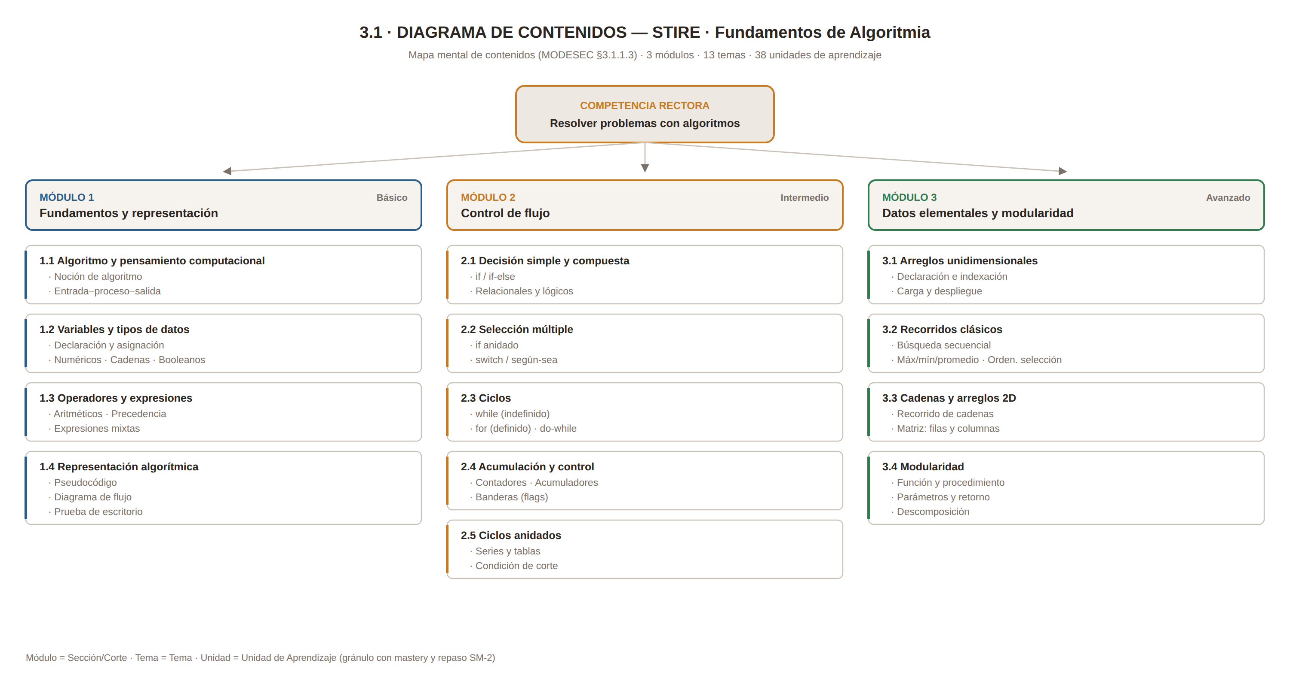
§3.1 · Diagrama de contenidos
Qué exige MODESEC: representar gráficamente los contenidos mediante mentefacto, mapa conceptual o mapa mental (Gráfico 1)
QUÉ HICIMOS
Mapa mental radial: 3 módulos, 13 temas y 38 unidades de aprendizaje.
Cada tema declara un resultado de aprendizaje con verbo observable.
Módulo = Sección, Unidad = gránulo con mastery y repaso SM-2.
Reglas: desbloqueo 70 %, dominio 85 %, tutoría proactiva bajo 60 %.
POR QUÉ
El contenido de algoritmia es acumulativo: el mapa mental muestra esa dependencia de un vistazo. Los verbos son observables (construye, traza, depura) porque un resultado que no se puede medir con un ejercicio no puede alimentar el motor de dominio.

Slide 8
§3.1 · El diagrama de contenidos
Fuente editable: docs/modesec/assets/3.1_diagrama_contenidos.svg

Slide 9
§3.2 · Guión didáctico — Formato 10
Qué exige MODESEC: fijar para qué, para quién y con qué finalidad se construye el software, antes de diseñar pantalla alguna
Campo del Formato 10 | Contenido declarado para STIRE
Título | STIRE — Fundamentos de Algoritmia
Sinopsis | Práctica algorítmica con juez automático, tutoría socrática y repaso espaciado, regida por dominio
Finalidad educativa | Dimensiones cognitiva, procedimental y actitudinal de la resolución de problemas
Objetivos didácticos | Representar y verificar · seleccionar la estructura de control · descomponer en funciones
Contextos valorativos | Honestidad académica · persistencia · rigor · colaboración (MOCAVI)
Rango de edades | 18 – 22 años
Características psicológicas | Alta ansiedad ante el error de compilación · autorregulación en desarrollo · baja tolerancia a la espera
Nivel académico | Universitario — 3.er semestre, Licenciatura en Informática
Las características psicológicas no son adorno: de la ansiedad ante el error salen tres decisiones de interfaz — Ejecutar separado de Entregar, autoguardado visible y un tutor que pregunta en lugar de corregir.

Slide 10
§3.2 · Guión técnico — Formato 11
Qué exige MODESEC: por cada ventana, describir texto, imagen y sonido con su formato/fuente, su acción y el evento que la dispara
Ejemplo: V-03 · Resolución de ejercicio
Categoría | Descripción | Formato / fuente | Acción | Evento
Texto | Enunciado ≤200 palabras, ejemplos E/S, intentos restantes; editor monoespaciado | UTF-8 · banco propio | Envía el código al juez y muestra el resultado por caso | Clic en Ejecutar (no consume intento) o Entregar (sí)
Imagen | Iconos de estado por caso: pasa, falla, tiempo excedido | SVG · producción propia | Cambia el estado visual del caso | Respuesta del juez
Sonido | Dos señales cortas, desactivadas por defecto | WAV/OGG ≤1 s · pendiente | Avisa del fin de la ejecución sin mirar la pantalla | Fin de la ejecución
Animación | Indicador del sandbox: en cola → ejecutando → evaluando | CSS + SVG propio | Comunica que el sistema no está congelado | Envío al juez
Los seis guiones (V-01 a V-06) están completos en docs/modesec/guiones/. El inventario de recursos multimedia declara qué está producido y qué no: la cápsula de video y la animación de trazado siguen pendientes, y se declaran como tales en lugar de darse por hechas.

Slide 11
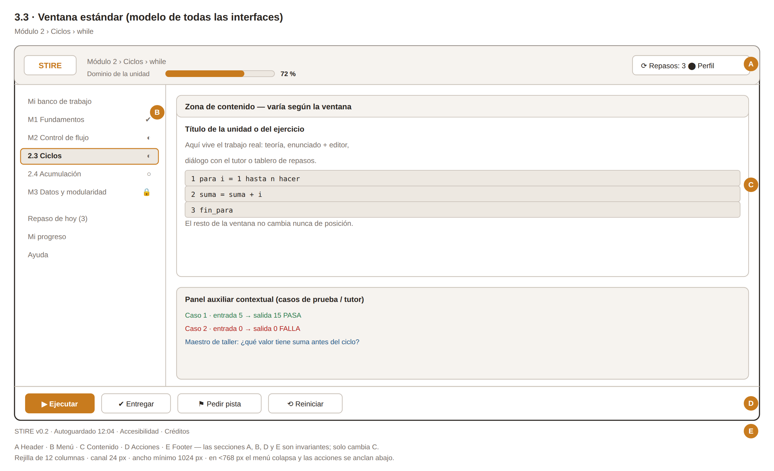
§3.3 · Ventana estándar — Formato 12
La ventana modelo de la que derivan todas las interfaces: cinco secciones, cuatro invariantes

Slide 12
§3.3 · Las cinco secciones y su función pedagógica
MODESEC pide explicar la división de la ventana. Lo que importa no es qué contiene cada sección, sino por qué está ahí
A
Header
Ancla al estudiante en el mapa del conocimiento: hace visible el mastery learning, que de otro modo no regularía su conducta de estudio.
Ruta, barra de dominio y repasos
B
Menú
Materializa el grafo de prerrequisitos: el candado es información pedagógica, no una restricción administrativa.
Árbol con estado por unidad y candados
C
Contenido
Concentra el esfuerzo cognitivo pertinente: enunciado, editor y retroalimentación conviven sin cambiar de pantalla.
Teoría, enunciado + editor, tutor o repasos
D
Acciones
Separa ensayar de entregar. Ejecutar es gratis e ilimitado; entregar consume intento. Eso convierte el error en instrumento.
Ejecutar · Entregar · Pedir pista · Reiniciar
E
Footer
Sostiene la confianza en el entorno: saber que el trabajo está guardado elimina la ansiedad por pérdida.
Versión, autoguardado y accesibilidad

Slide 13
§3.3.1 · Las 7 categorías — Formato 13
Ninguna puede quedar en blanco: si no aplica, se escribe por qué. Un “no aplica” sin justificación es indistinguible de un olvido
1
Imagen
2
Nombre
Recursos gráficos, iconografía y su propósito
Identificador interno y título visible
3
Texto
4
Audio
Contenido, tono, extensión y nivel de lectura
Locución, efectos o su ausencia justificada
5
Video
6
Animación
Clips y duración, o por qué no aplica
Transiciones y refuerzo visual del progreso
7
Acciones
Qué puede hacer el estudiante y qué ocurre en el sistema
Dos decisiones deliberadas: el tutor IA no lleva locución (sintetizar voz sobre texto de IA le atribuye autoridad de fuente infalible) y el repaso no lleva video (es recuperación activa; un video lo volvería reconocimiento pasivo).

Slide 14
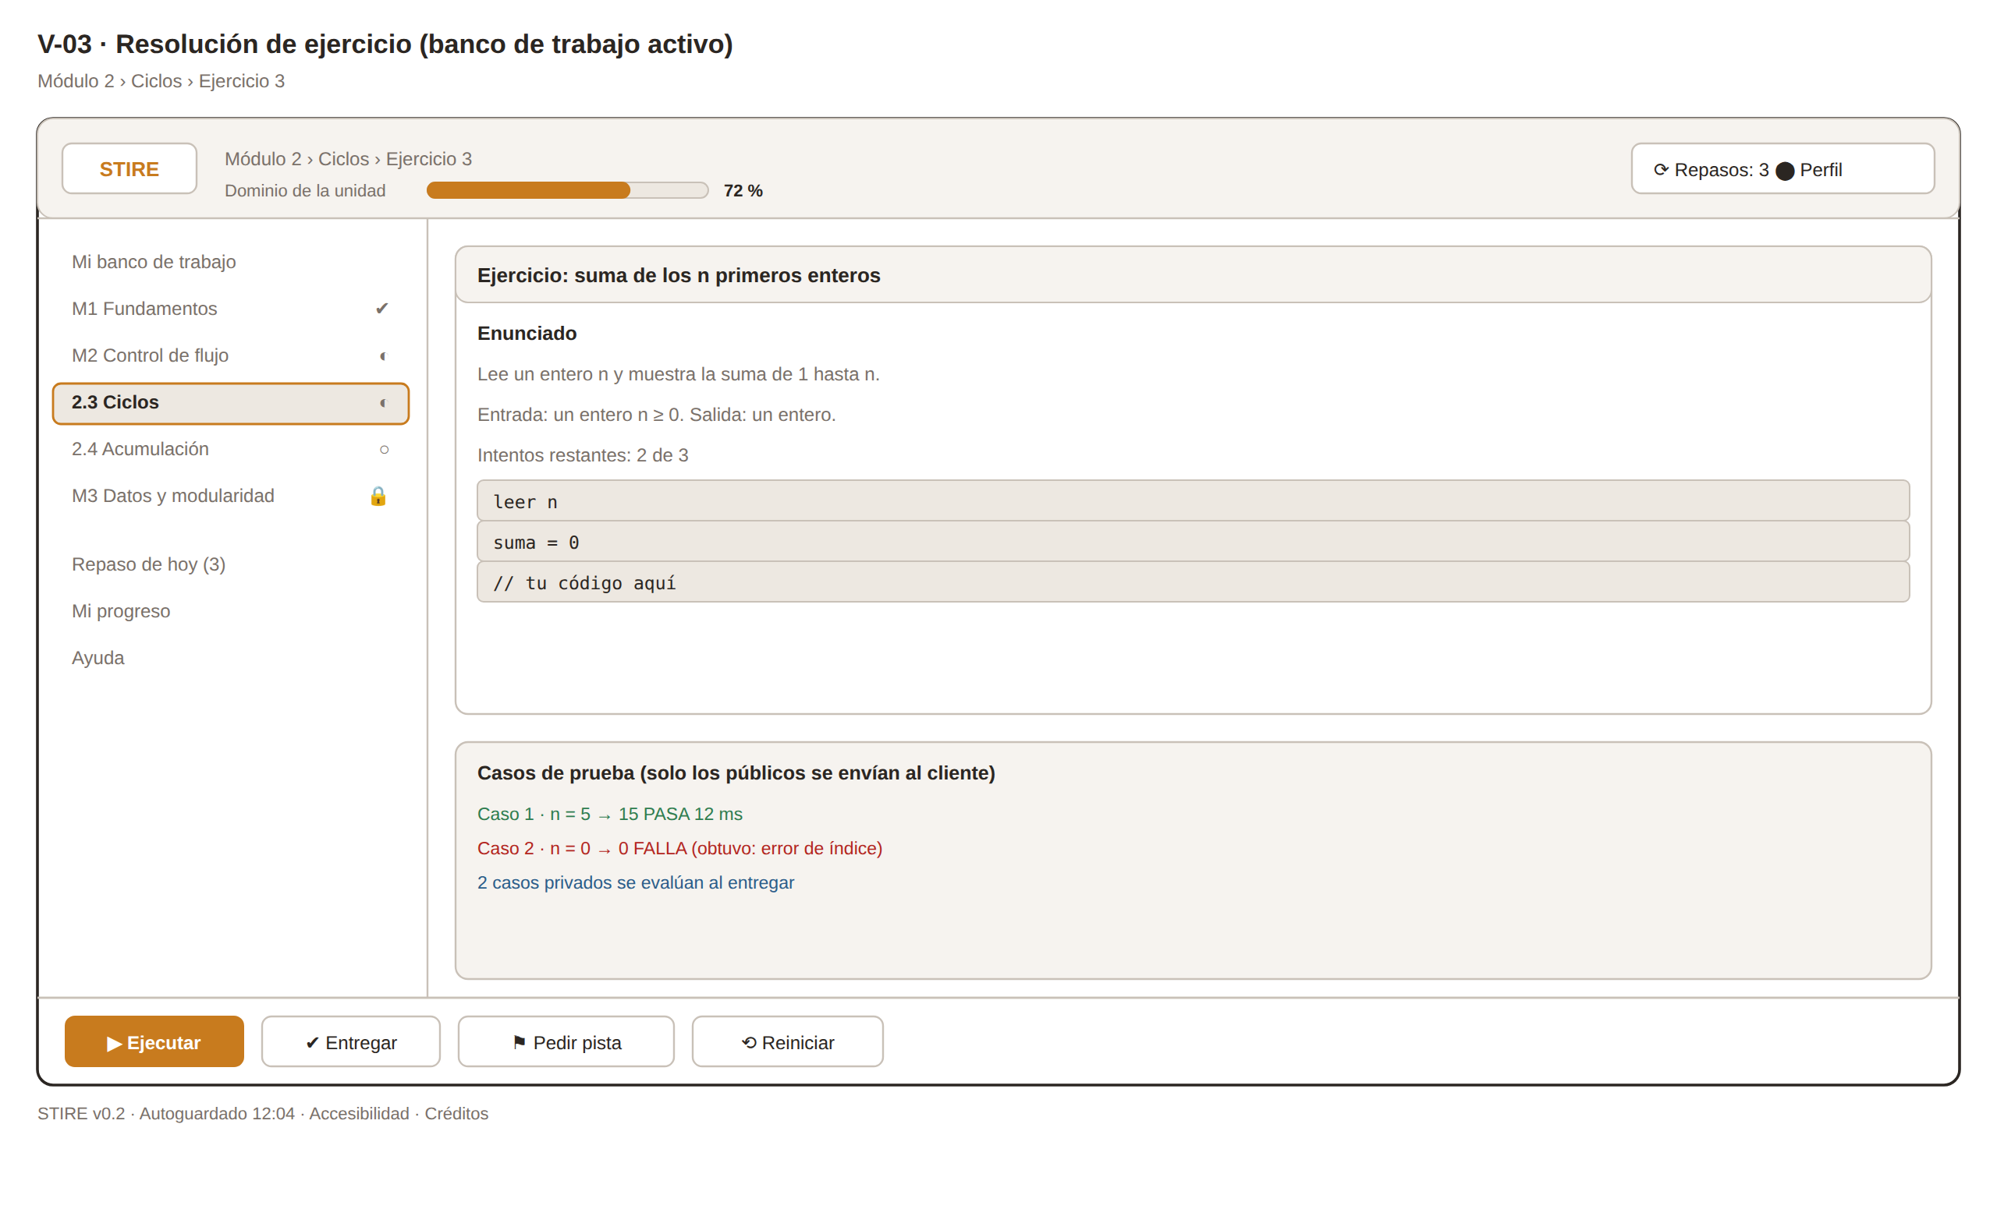
§3.3.1 · Ejemplo de ficha — V-03 Resolución de ejercicio
Categoría | Contenido
Imagen | Iconos de estado por caso de prueba. Sin decoración.
Nombre | V-03_EJERCICIO · “Ejercicio: …”
Texto | Enunciado ≤200 palabras + ejemplos E/S + intentos
Audio | Solo dos señales, desactivadas por defecto
Video | No aplica: obligaría a abandonar el problema
Animación | Progreso del juez; casos revelados en secuencia
Acciones | Ejecutar · Entregar · Pedir pista · Reiniciar
Las seis fichas completas están en docs/modesec/ventanas/3.3.1_FICHAS_VENTANAS.md, cada una con su maqueta.

Slide 15
§3.3.2 · Guía de metáforas — Formato 14
MODESEC pide una metáfora asociada al contexto de la población, no un catálogo de iconos sueltos
Metáfora rectora: el taller del algoritmista
Se aprende un oficio produciendo piezas, con un maestro que corrige el procedimiento y no el resultado. El error es una prueba de banco: algo que se hace a propósito, muchas veces, antes de dar por buena una pieza.
Ejercicio
→ Pieza en el banco
Ejecutar
→ Prueba de banco
Intento fallido
→ Pieza que no pasa la medida
Tutor IA
→ Maestro de taller
Casos de prueba
→ Calibradores
Dominio (mastery)
→ Temple de la herramienta
Repaso SM-2
→ Mantenimiento del herramental
Unidad bloqueada
→ Encargo fuera de tu nivel
Consecuencia visual: paleta de taller, acento ámbar único, iconografía de herramienta. Prohibidos trofeos, medallas y cofres: contradicen el encuadre de oficio y desplazan la motivación intrínseca.

Slide 16
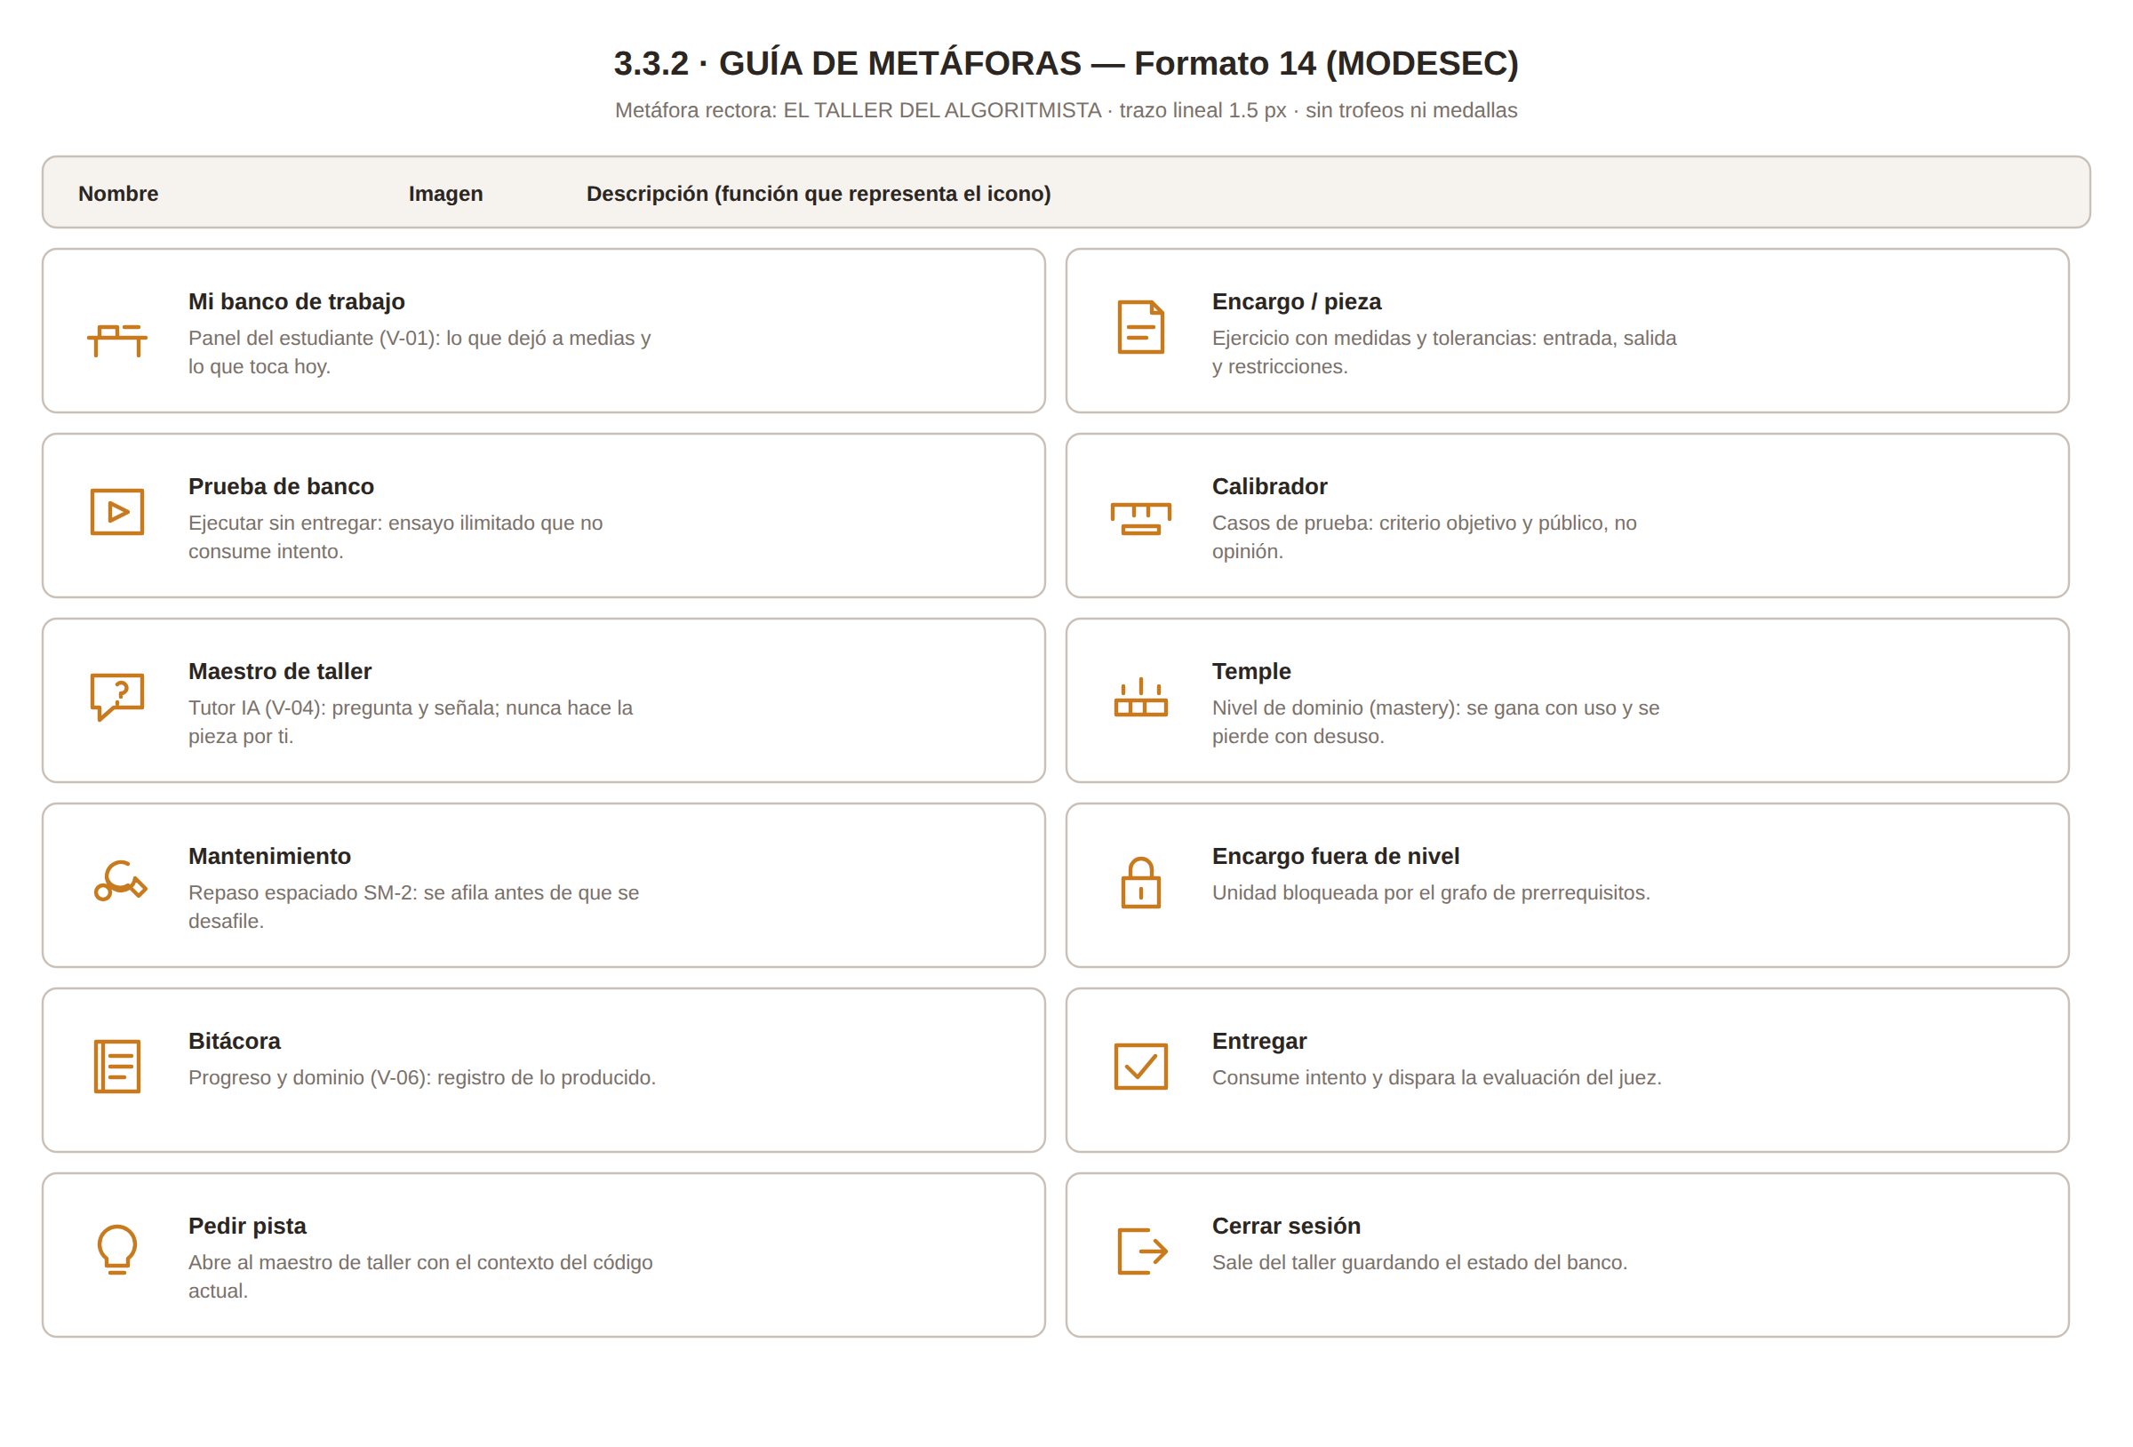
§3.3.2 · Los doce iconos de la guía de metáforas

Slide 17
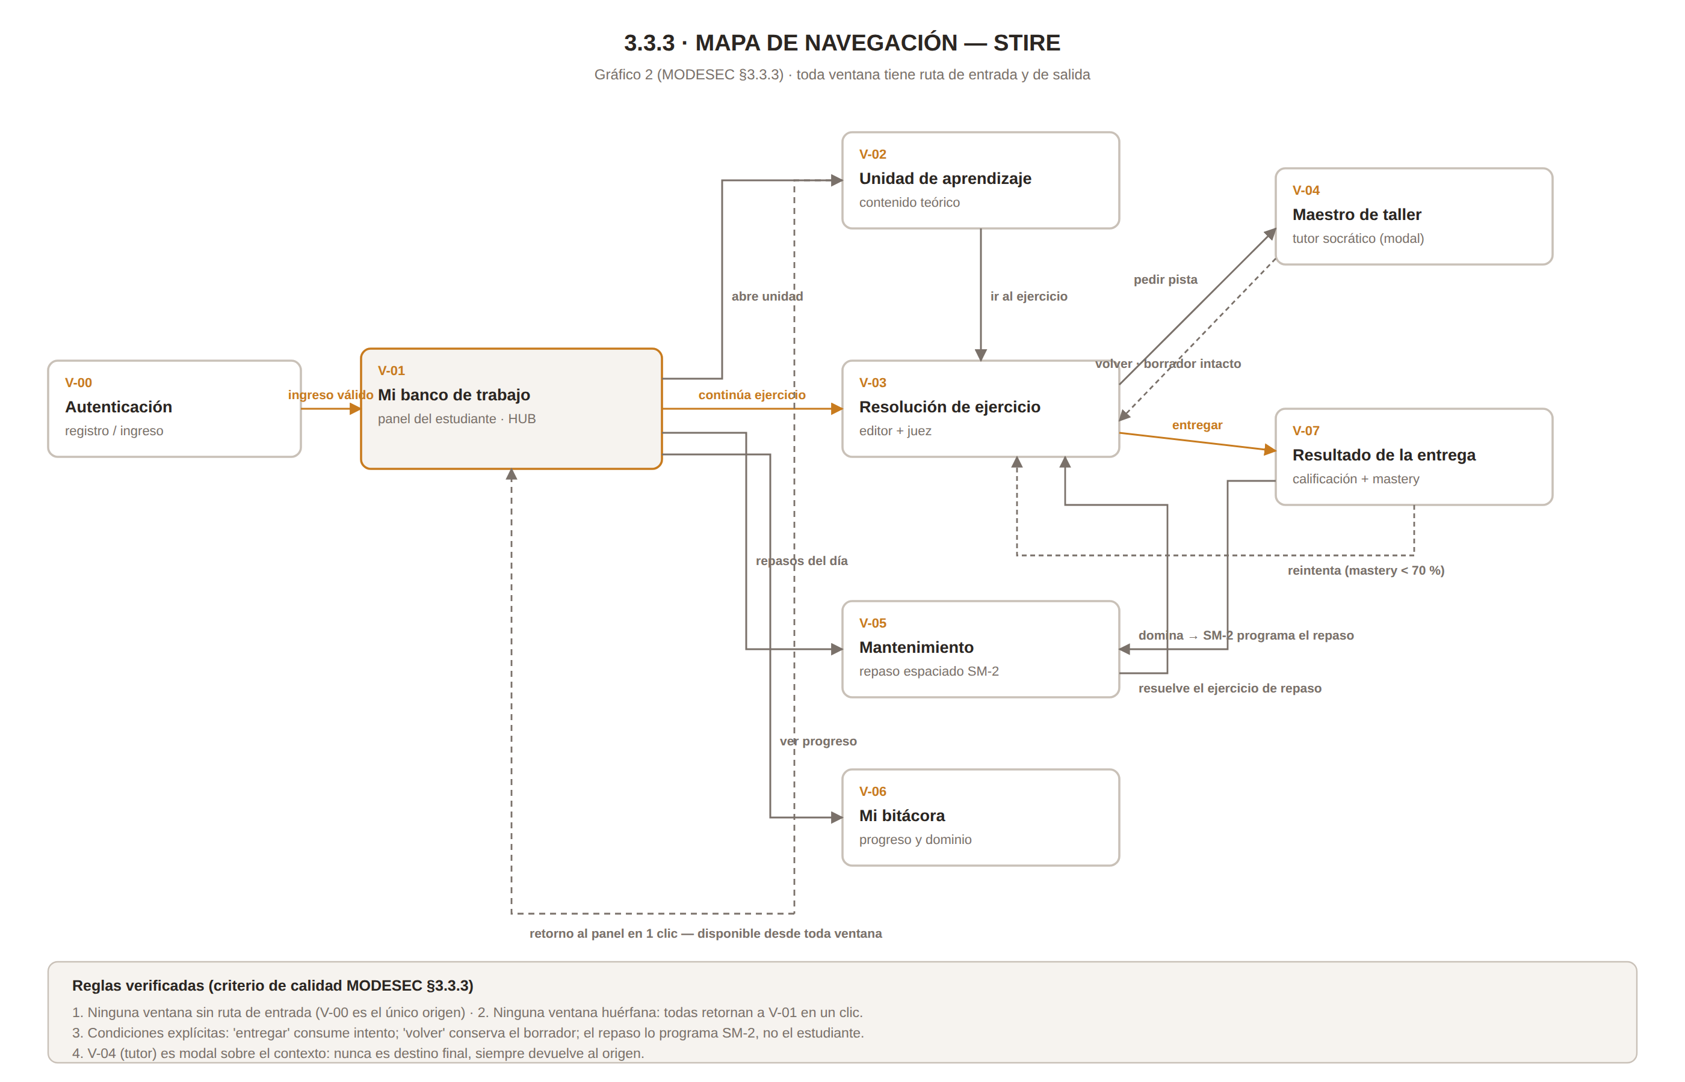
§3.3.3 · Mapa de navegación — Gráfico 2
Ocho ventanas, quince transiciones, seis reglas verificadas

Slide 18
§3.3.3 · Cuatro decisiones de navegación y su razón
V-01 es un hub, no una portada
1
El estudiante entra con una pregunta concreta —¿qué hago hoy?— y el sistema ya sabe la respuesta. Una bienvenida decorativa gasta su primer clic.
El tutor es modal, no una sección
2
Si fuera un destino, el estudiante podría “irse a preguntar” abandonando el problema. Siendo modal, consulta con el código a la vista.
El repaso no se puede adelantar
3
Lo programa SM-2. Si el estudiante pudiera adelantarlo a voluntad, el algoritmo perdería el efecto que depende justamente del intervalo.
La entrega tiene fricción deliberada
4
Es la única transición irreversible y la única que pide confirmación. La fricción comunica que ahí cambia el estado académico.

Slide 19
Cómo quedó organizado en Git
docs/modesec/ — y por qué se organizó así
docs/modesec/
├── README.md índice y estado
├── 00_QUE_ES_MODESEC.md el modelo explicado
├── 01_GAP_Y_PLAN.md qué falta y quién
├── PLANTILLAS_...md plantillas vacías
├── FASE_II_...md consolidado
│
├── contenidos/ 3.1 · 3.3.2 · 3.3.3
├── guiones/ 3.2 (Formatos 10 y 11)
├── ventanas/ 3.3 · 3.3.1
├── assets/ SVG fuente + PNG render
│ └── icons/ 12 iconos individuales
└── entregables/ esta presentación
Una carpeta por tipo de pieza, no por persona
Si alguien cambia de rol, la carpeta no se renombra. El dueño se declara en el README, que es un solo archivo.
El número de sección va en el nombre
3.3.1_FICHAS_VENTANAS.md se ordena solo y el docente audita contra la guía sin abrir nada.
Los gráficos viven en assets/
Markdown no guarda imágenes: las enlaza. Cada figura es SVG (editable y versionable) + PNG (lo que GitHub muestra).
entregables/ separado del trabajo
El .pptx se regenera desde los documentos, nunca al revés: la fuente de verdad es el Markdown.
git add docs/modesec · git commit -m "docs(modesec): completa Fase II" · git push origin main

Slide 20
Plan de cierre
El orden no es negociable: la Fase I alimenta a la II. Estamos trabajando hacia atrás y hay que corregirlo
Prioridad | Tarea | Dueño | Esfuerzo
P0 | Formalizar el sistema de competencias (Formato 5) | Julio + Líder | 3 h
P0 | Análisis de la necesidad educativa (Formato 1) | Equipo · 1 sesión | 2 h
P0 | Rederivar §3.1 desde el Formato 5 y corregir lo que no trace | Julio | 1 h
P1 | Fines educativos (F4) y diseño pedagógico (F7): qué de MOCAVI se materializa | Dis. instruccional | 3 h
P1 | Diseño de aprendizaje y proceso evaluativo (F8 y F9) | Dis. instruccional | 3 h
P1 | Verificar los endpoints de las fichas contra el código real | Jeider | 1 h
P2 | Rotular la Fase III como MODESEC (F15, F16, F17) + diccionario de datos | Jeider | 4 h
P2 | Producir video de unidad y animación de trazado | Por asignar | 8 h+
P2 | Instrumento de juicio de expertos (Fase IV §5.3) | Líder | 2 h

Slide 21
Riesgos declarados
Lo que no se sostiene todavía — se dice, no se esconde
Fase I no formalizada
Tareas P0 antes del próximo reto
Si el docente pide la trazabilidad competencia → contenido → ventana, hoy no se demuestra con formatos.
Endpoints sin verificar
Rotulados como contrato propuesto
Las acciones de las fichas citan rutas de API que aún no se han contrastado con el código.
Video y animación no producidos
Degradar a trazado estático y declararlo
Están declarados en el guión técnico pero no existen todavía.
Accesibilidad sin auditar
No reportarla como cumplida
WCAG 2.1 AA está en el diseño, no verificada con herramienta.
Umbrales sin validar
Validar en la próxima sesión
70 % / 85 % / 60 % son propuesta de diseño, no acuerdo con el docente titular.
Criterio del equipo: una pieza pendiente se declara pendiente. Un formato lleno con texto genérico vale menos que un vacío reconocido, y ante un jurado se detecta igual de rápido.

Slide 22
Fase II cerrada
§3.1 · §3.2 · §3.3 · §3.3.1 · §3.3.2 · §3.3.3 — 5 formatos y 10 gráficos, versionados en el repositorio
Siguiente: formalizar la Fase I (sistema de competencias y necesidad educativa) para que la trazabilidad del modelo se sostenga de punta a punta.
github.com/Jeider-Gomez/Stire-Soft · docs/modesec/

